Slide 1
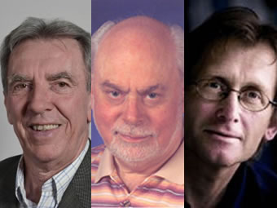
2016年诺贝尔化学奖
2016年10月5日，瑞典皇家科学院宣布，三位化学家——让-皮埃尔·绍瓦热（Jean-Pierre Sauvage）、弗雷泽·斯托达特爵士（Sir J. Fraser Stoddart）、伯纳德·L·费林加（Bernard L. Feringa）分享了2016年诺贝尔化学奖， 表彰他们“发明了行动可控、在给予能源后可执行任务的分子机器”。

Slide 2
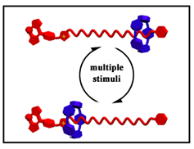
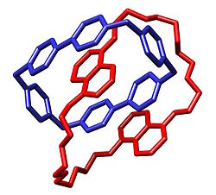
1983年，让-皮埃尔·绍瓦热迈出了通往分子机器的第一步，他将两个环状分子连成链状，并将其命名为索烃。
随后的1991年，斯托达特成功制备了轮烷，其中一个分子为链，一个分子为环，环分子可以绕链转动。在此基础上，科学家成功研制了分子起重机、分子肌肉和分子芯片。
费林加则是发展分子发动机的第一人。1999年，他制备了一种能够持续朝一个方向转动的分子发动机，用它转动了比它大一万倍的玻璃杯，并且设计了一个微型车。

Slide 3
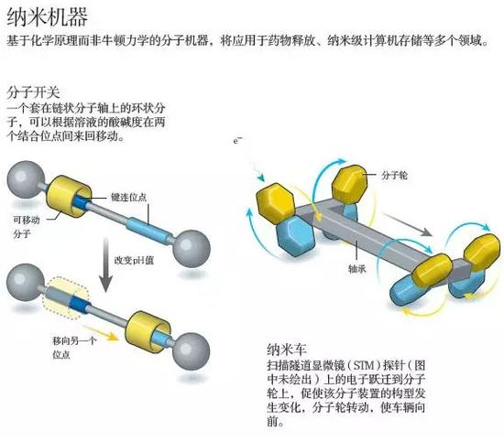

Slide 4
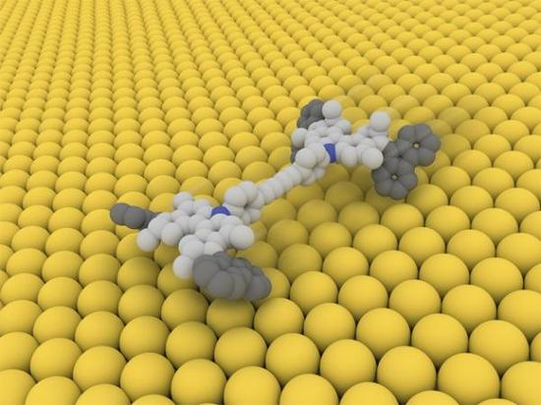
分子车

Slide 5
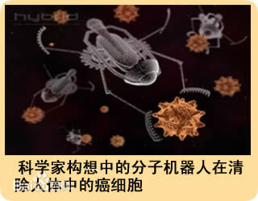
分子机器人

